Slide 1
Добро пожаловать!

Slide 2
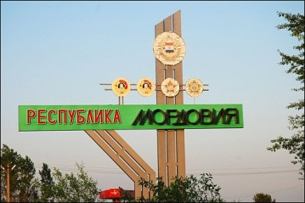
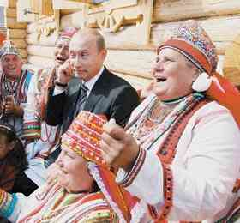
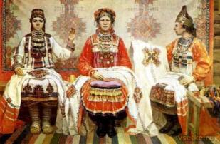
Мордовская земля

Slide 3
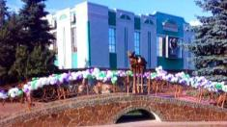
Что показать, о чем и о ком рассказать

Slide 4
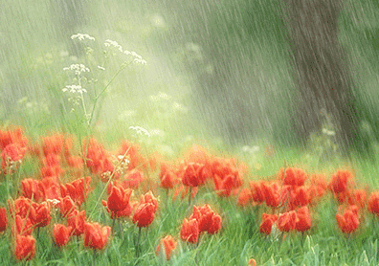
Мастор авась лужакадсь

Slide 5
Композитор СУРАЕВ-КОРОЛЁВ Георгий Иванович 19.4.1922

Slide 6
Живопись В.А. Неясов «Портрет Л.П. Кирюкова»

Slide 7
Гавриил Григорьевич Вдовин

Slide 8
Композитор Нина Кошелева

Slide 9
Леонид Иванович Воинов - талантливый композитор

Slide 10
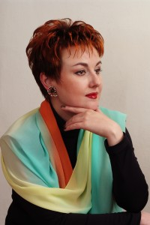
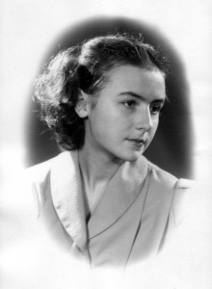
композитор Кузина Елена Викторовна
студентка музыкального училища

Slide 11
Композитор Михаил Фомин
Зам.министра культуры Республики Мордовии, директор музыкального театра им. Яушева

Slide 12
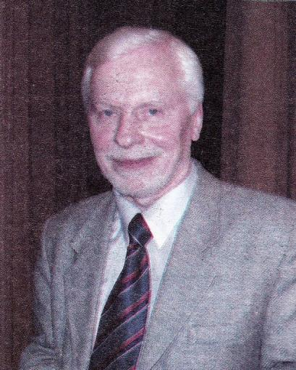
МИТИН Николай Николаевич

Slide 13
БОЯРКИН Николай Иванович

Slide 14
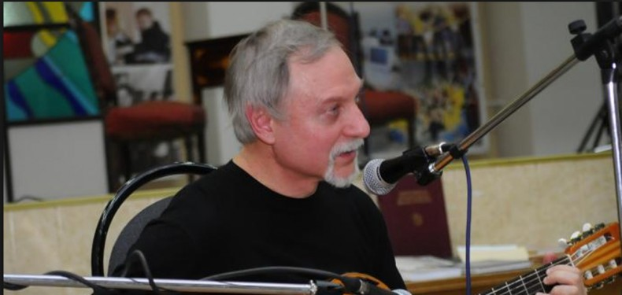
Композитор, заслуженный деятель искусств Мордовии Сергей Яковлевич Терханов
родился 28 апреля 1954 г.

Slide 15
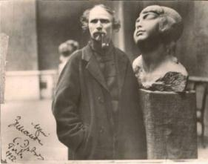
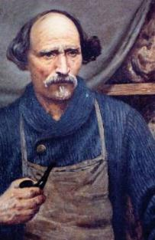
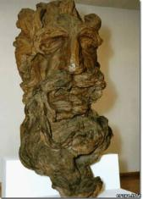
Эрьзя Степан Дмитриевич

Slide 16
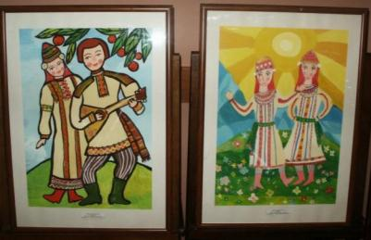
Выставка «Мордовия - Родина моя»

Slide 17
Музыка и живопись

Slide 18
Мероприятие подготовила:
Саушкина Ирина Анатольевна

Slide 19
До новых встреч !

